Slide 1
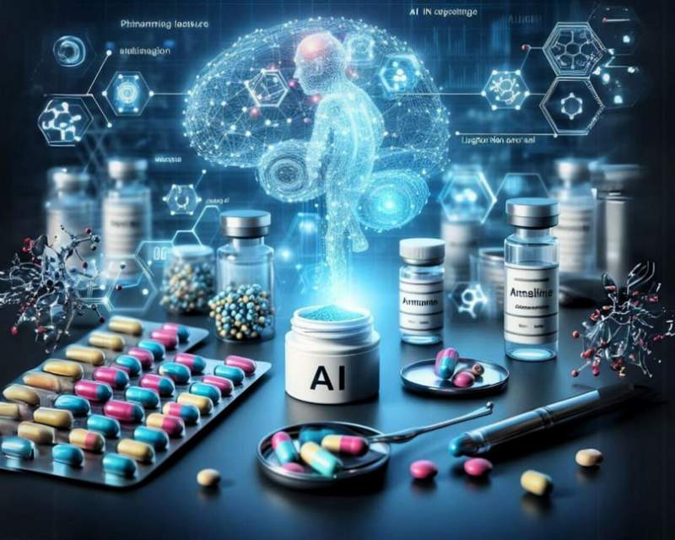
به نام خدا
نام دانشجو : فاطمه اسفندیاری کیا
موضوع : هوش مصنوعی در داروسازی
استاد : دکتر زهرا سادات عصایی
بهار 1403

Slide 2
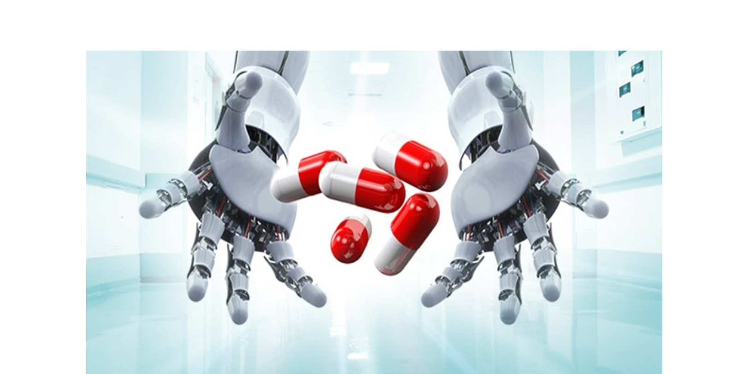
آیا امکان کشف دارو‌های جدید با هوش مصنوعی وجود دارد؟
در دهه های اخیر تکنولوژی هوش مصنوعی به طور فزاینده‌ای در حوزه‌های مختلف به کار گرفته می‌شود. یکی از زمینه‌هایی که هوش مصنوعی به آن کمک بزرگی می‌کند، صنعت داروسازی است.
استفاده از هوش مصنوعی در کشف و توسعه داروهای جدید یکی از مهم‌ترین زمینه‌های تحقیقات دارویی است. در این روش از الگوریتم‌های هوش مصنوعی برای یافتن ترکیبات شیمیایی جدید و بهتر برای ساخت دارو استفاده می‌شود.

Slide 3
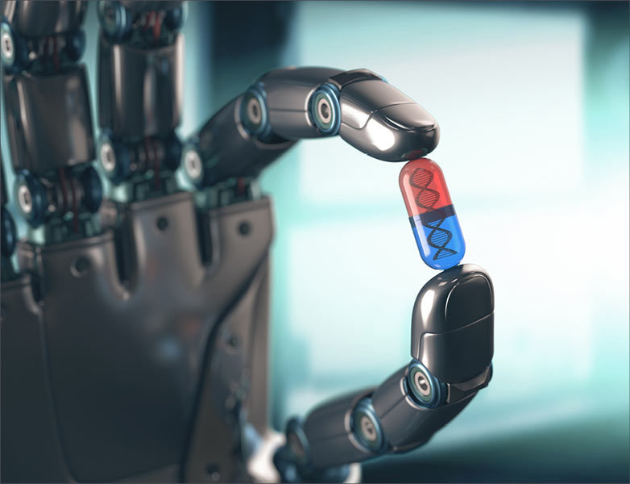
کاربرد هوش مصنوعی در صنعت داروسازی: یکی از راه‌های استفاده از هوش مصنوعی در کشف دارو، استفاده از شبکه‌های عصبی است. در این روش از الگوریتم‌های هوش مصنوعی برای تجزیه و تحلیل داده‌های شیمیایی و پیدا کردن بهترین روش های داروسازی استفاده می‌شود و سپس از شبکه‌های عصبی برای پیش بینی خواص داروهای جدید و بهتر استفاده می‌شود. این روش می‌تواند به کشف رابطه بین ساختار شیمیایی و خواص داروها و افزایش کارایی در کشف داروهای جدید کمک کند.

Slide 4
شبکه های عصبی مصنوعی :
شبکه های عصبی مصنوعی شامل انواع مختلفی از جمله شبکه های چند لایه و شبکه های عصبی بازگشتی هستند که از روش های آموزشی تحت نظارت یا بدون نظارت استفاده میکنند.
شبکه های عصبی بازگشتی ؛شبکه ای با حلقه بسته هستند که دارای قابلیت به خاطر سپردن و ذخیره اطلاعات هستند.
شبکه های عصبی بازگشتی مجموعه ای از سیستم های پویا با اتصالات محلی هستند که با توپولوژی آن مشخص می شود و در پردازش تصویر و ویديو ؛ مدل سازی سیستم های بیولوژی ؛ پردازش عملکرد های پیچیده مغز ؛ تشخیص الگو و پردازش سیگنال پیچیده کاربرد دارد.

Slide 5
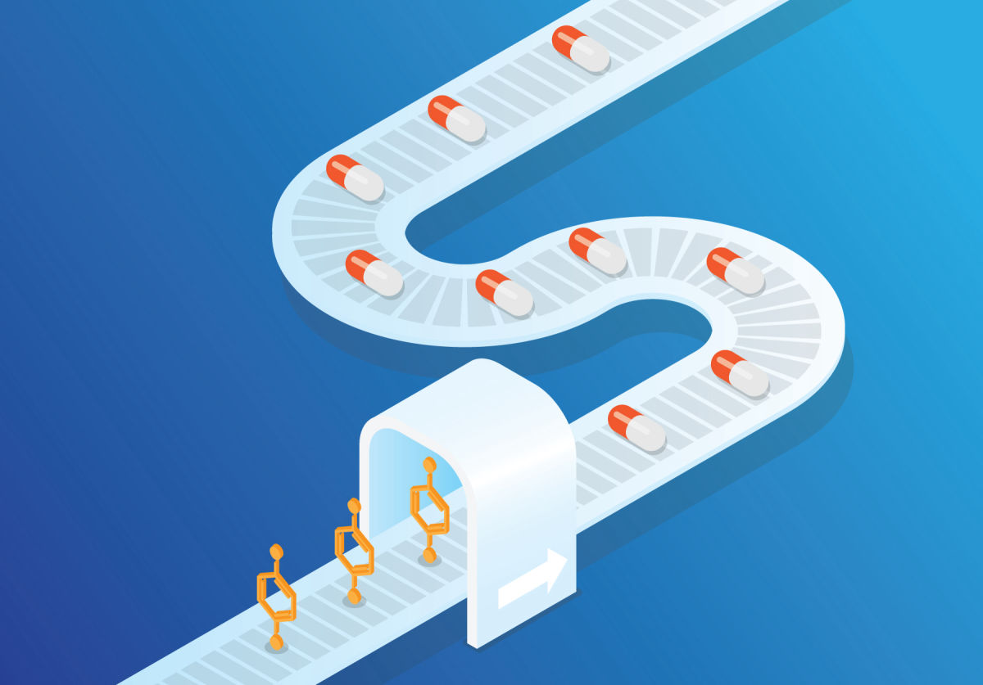
کشف داروهای جدید با هوش مصنوعی: کشف دارو‌های جدید با هوش مصنوعی روشی است که از الگوریتم‌های هوش مصنوعی برای شناسایی و کشف ترکیبات شیمیایی جدید و بهینه برای ساخت دارو استفاده می‌کند. این رویکرد می‌تواند به سرعت بخشیدن و بهبود روند کشف داروی جدید و کاهش هزینه‌های مرتبط با این فرآیند کمک کند. برای کشف داروهای جدید با هوش مصنوعی، ابتدا باید داده‌های شیمیایی ترکیبات شیمیایی مورد نظر را جمع آوری کرد. سپس این داده‌ها با استفاده از الگوریتم‌های هوش مصنوعی مانند شبکه‌های عصبی، الگوریتم‌های یادگیری ماشین و یادگیری عمیق ؛ تحلیل و پردازش می‌شوند.
در این روش از الگوریتم‌های هوش مصنوعی برای پیش بینی خواص داروهای جدید و بهتر، شناسایی ترکیبات شیمیایی موثر و پیشنهاد ترکیبات شیمیایی جدید و بهتر برای فرمولاسیون دارو استفاده می‌شود.

Slide 6
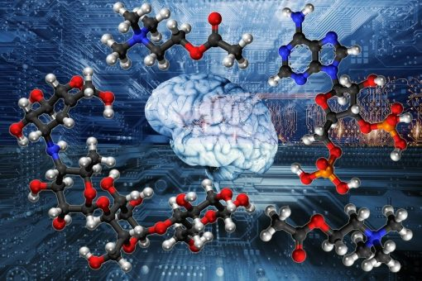
فضای وسیع شیمیایی، شامل بیش از ۱۰۶۰ مولکول می باشد که توسعه تعداد زیادی مولکول دارو را تقویت می کند. با این حال، فقدان فن‌آوری‌های پیشرفته، فرآیند توسعه دارو را محدود می‌کند و آن را به کاری زمان‌بر و پرهزینه تبدیل می‌کند که می‌توان با استفاده از هوش مصنوعی به آن پرداخت. هوش مصنوعی می‌تواند ترکیبات را تشخیص دهد و اعتبارسنجی سریع‌تری از هدف دارو و بهینه‌سازی طراحی ساختار دارو ارائه کند.

Slide 7
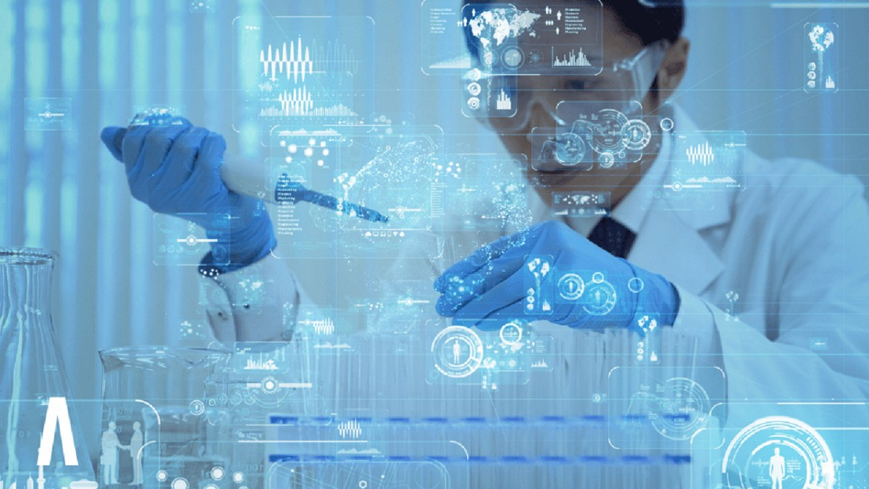
طراحی داروهای جدید با هوش مصنوعی:
طراحی دارو با هوش مصنوعی ابتدا مستلزم جمع آوری داده‌های شیمیایی در مورد ترکیبات شیمیایی مورد نظر است. همچنین می‌توان از روش‌های شبیه سازی مولکولی در طراحی دارو‌های جدید با هوش مصنوعی نیز استفاده کرد. در این روش از نرم افزار شبیه سازی مولکولی برای بررسی ساختار و خواص مولکول‌های مختلف و یافتن ترکیبات شیمیایی جدید و بهتر برای ساخت دارو استفاده می‌شود.

Slide 8
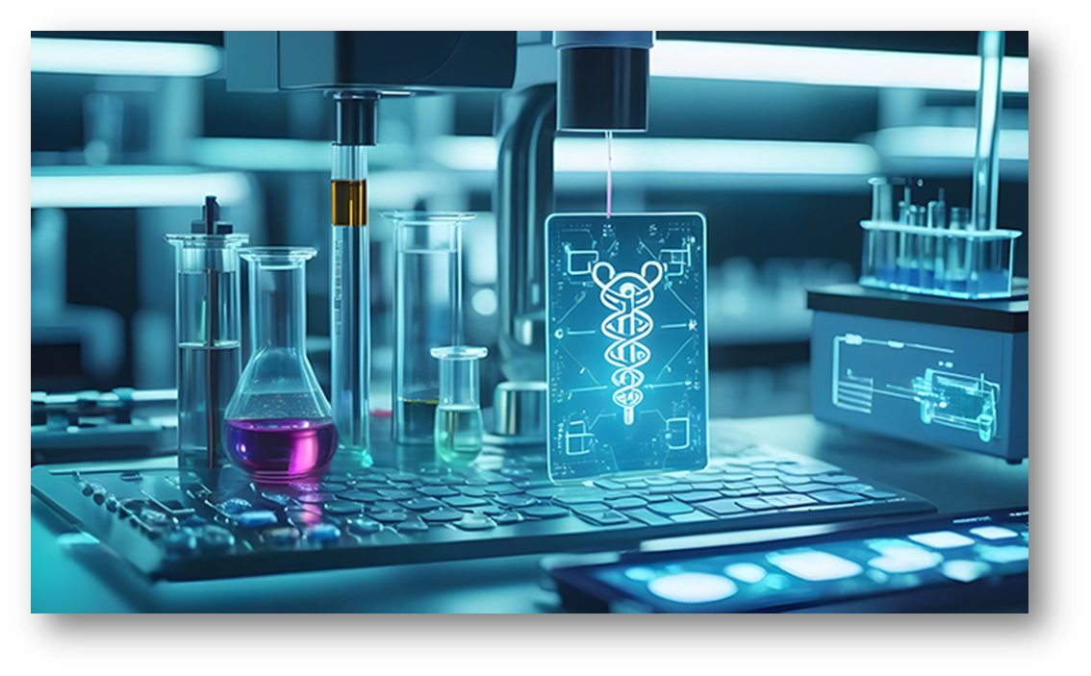
استفاده از فناوری هوش مصنوعی در تولید دارو: برخی از کاربردهای فناوری هوش مصنوعی در تولید دارو عبارتند از : - مدل سازی فرایند و مراحل تولید دارو - پیش بینی خواص دارو - کنترل کیفیت دارو (کنترل کیفیت حین تولید) - بهبود فرایند شناسایی مولکول‌های جدید - بهبود فرایند تولید داروهای شخصی سازی شده

Slide 9
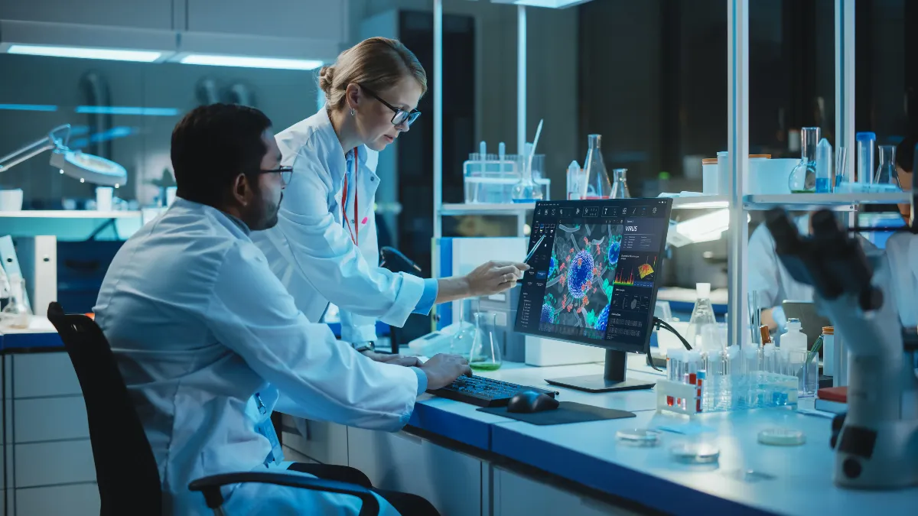
بهینه سازی داروهای جدید با هوش مصنوعی: هوش مصنوعی می‌تواند نقش مهمی در بهینه سازی دارو داشته باشد. با استفاده از الگوریتم‌های تکاملی و جستجوی بهینه، می‌توان داروهایی با خواص بهتر و عملکرد بهتر تولید کرد. این به دانشمندان داروسازی صنعتی اجازه می‌دهد تا داروهای جدید را به سرعت و ارزان تولید کنند.

Slide 10

آزمایشات بالینی داروهای جدید با هوش مصنوعی: با استفاده از هوش مصنوعی می‌توان بیماران مناسب را برای آزمایش‌های بالینی انتخاب کرد. این انتخاب به دانشمندان داروسازی کمک می‌کند تا نتایج قابل اعتمادتری را به دست آورند و تغییرات لازم را در روند توسعه دارو ایجاد کنند. همچنین با استفاده از هوش مصنوعی و انواع تست های فیزیکی قرص ، می‌توان عوارض جانبی احتمالی داروها را پیش بینی کرد. این به دانشمندان داروسازی کمک می‌کند تا احتمال عوارض جانبی را در طول آزمایش‌های بالینی کاهش دهند و درمان بیمار را بهبود بخشند.

Slide 11
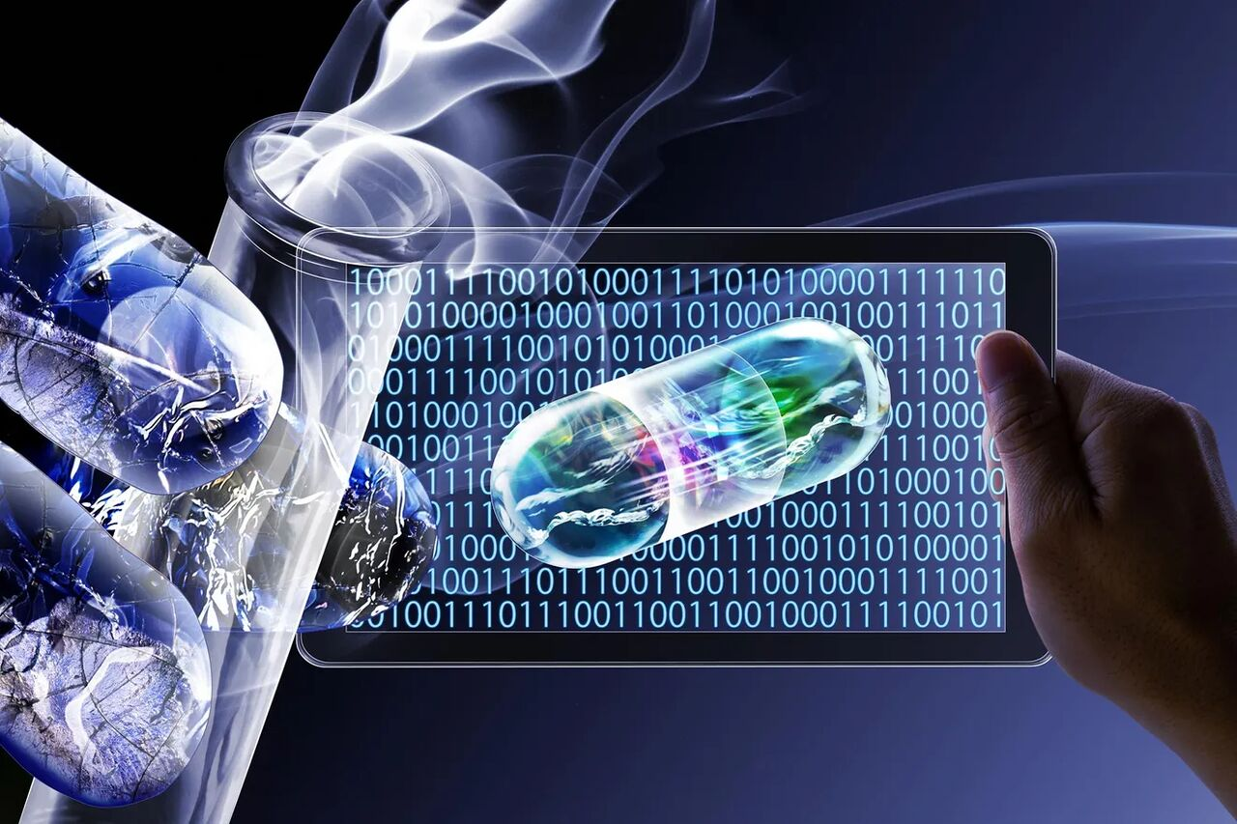
چالش های استفاده از هوش مصنوعی در صنعت داروسازی: استفاده از هوش مصنوعی در صنعت داروسازی می‌تواند به بهبود کیفیت و کارایی فرایند کشف داروی جدید کمک کند، اما این فناوری با چالش‌هایی نیز همراه است که در زیر به برخی از آنها اشاره می‌کنیم: - کمبود داده‌های آزمایشگاهی - دقت و تفسیر الگوریتم‌های هوش مصنوعی - محدودیت‌های قانونی و اخلاقی - هزینه‌های پیاده سازی بالا

Slide 12
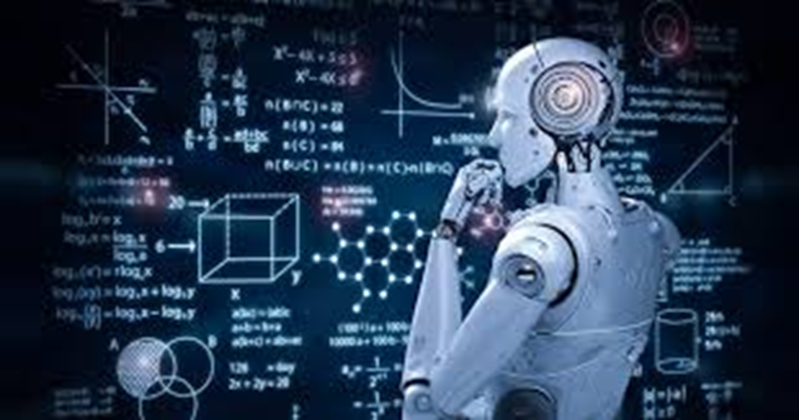
چندین ابزار بر اساس شبکه هایی که معماری هسته ی سیستم های هوش مصنوعی را تشکیل می دهند توسعه یافته اند . یکی از این ابزار ها که با استفاده از فناوری هوش مصنوعی توسعه یافته است ابررایانه واتسون به نام آی بی ام می باشد که برای کمک به تجزیه و تحلیل اطلاعات پزشکی بیمار و ارتباط آن با یک پایگاه داده وسیع طراحی شده است که منجر به پیشنهاد استراتژی های درمانی برای سرطان می شوند. از این سیستم می توان برای تشخیص سریع بیماری ها نیز استفاده کرد که اولین بار با توانایی آن سرطان سینه تشخیص داده شد.

Slide 13
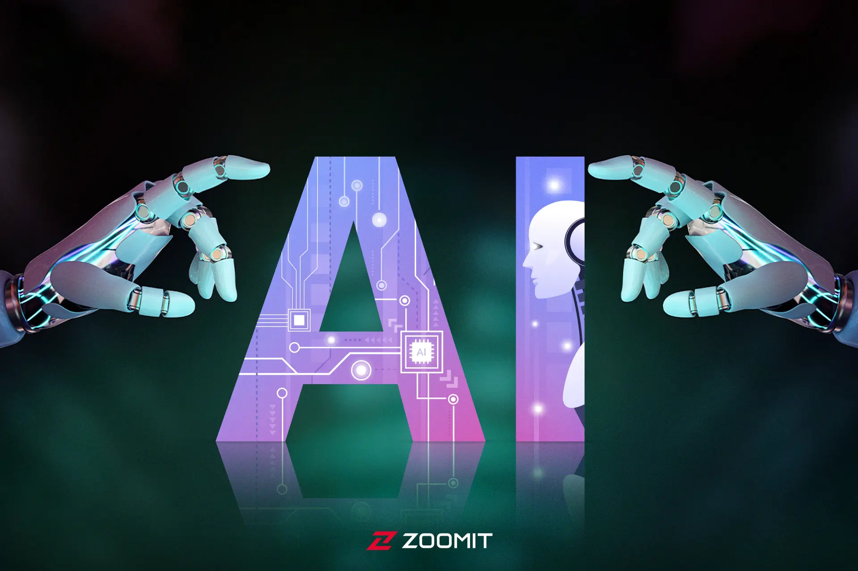
نقش هوش مصنوعی در کشف دارو: هوش مصنوعی می تواند به طور موثر در بخش های مختلف کشف دارو، از جمله طراحی دارو، سنتز شیمیایی، غربالگری دارو، پلی فارماکولوژی و و استفاده مجدد از دارو استفاده شود. هوش مصنوعی علیرغم مزایایی که دارد، با چالش های مهم داده مانند مقیاس، رشد، تنوع و عدم قطعیت داده ها مواجه است. مجموعه داده‌های موجود برای توسعه دارو در شرکت‌های داروسازی می‌تواند شامل میلیون‌ها ترکیب باشد و ابزارهای سنتی ممکن است قادر به مقابله با این نوع داده‌ها نباشند.

Slide 14
مدل محاسباتی مبتنی بر رابطه کمی ساختار-فعالیت می تواند به سرعت تعداد زیادی از ترکیبات یا پارامترهای فیزیکوشیمیایی ساده را پیش بینی کند. با این حال، این مدل ها تا حدودی از پیش بینی خواص بیولوژیکی پیچیده مانند اثربخشی و اثرات نامطلوب ترکیبات دور هستند. علاوه بر این، مدل‌های مبتنی بر ساختار-فعالیت نیز با مشکلاتی مانند مجموعه‌های آموزشی کوچک، خطای داده‌های تجربی در مجموعه‌های آموزشی و عدم اعتبارسنجی آزمایشی مواجه هستند. برای غلبه بر این چالش‌ها، رویکردهای هوش مصنوعی اخیرا توسعه‌یافته، مانند دی ال و مطالعات مدل‌سازی مربوطه، می‌توانند برای ارزیابی ایمنی و اثربخشی مولکول‌های دارو بر اساس مدل‌سازی و تجزیه و تحلیل داده‌های بزرگ اجرا شوند.

Slide 15
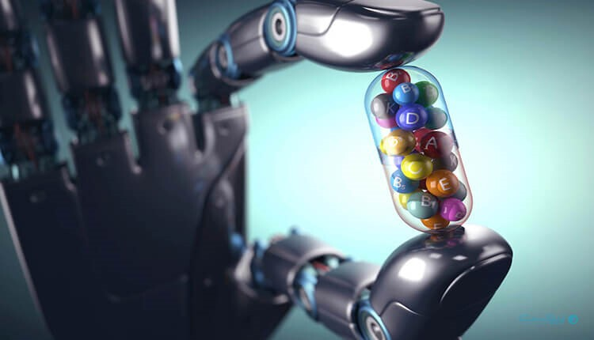
در حال حاضر بیش از نیمی از شرکت های بزرگ دارویی جهان ؛بر روی استراتژی های جدید برای استفاده از هوش مصنوعی سرمایه گذاری میکنند . امروزه هوش مصنوعی می تواند در طراحی دارو ؛ مطالعات بالینی و همچنین مارکتینگ محصولات دارویی مفید واقع شود.

Slide 16
صنعت داروسازی مبتنی بر فروش محصولات دارویی است. هوش مصنوعی میتواند در اصلاح سبک بازاریابی واستراتژی های کسب و کار نیز موثر واقع شود. یافتن کارآمدترین شیوه مارکتینگ و بازاریابی بهترین راه جذب مشتری های خود را ترسیم کند. این امر به شرکت کمک میکند تا تکنیک بازاریابی که هر مشتری تحت تاثیر آن بوده را شناسایی کند و بتواند آنها را برای خرید، ترغیب کند. شناسایی و بررسی نتایج این تکنیک ها برای تصمیم گیری در مورد ادامه با تغییر در استراتژی ها ضروری است؛ بنابراین با تحلیل داده ها میتوان پربازده ترین استراتژی های بازاریابی را طراحی کرد. پیش بینی های هوش مصنوعی در این زمینه قابل اعتماد هستند و باعث صرفه جویی در زمان و هزینه شرکت می شود؛ به این ترتیب صنعت داروسازی به کارآمدترین شیوه های مارکتینگ دست خواهد یافت.

Slide 17
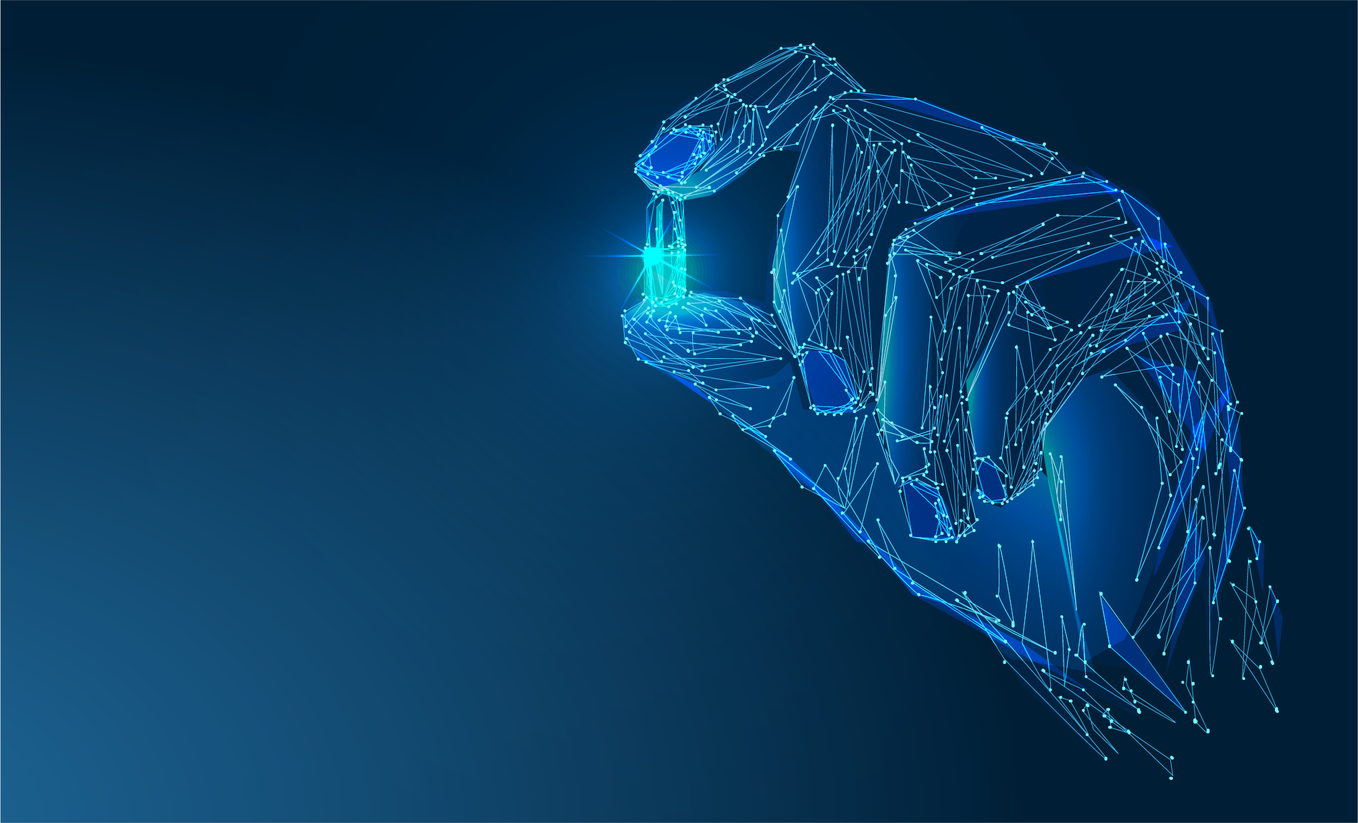
با تشکر از توجه شما

